Slide 1
ASIA.-LA VUELTA AL MUNDO EN 885 JARDINES.-
TAILANDIA
Mae Fah Luang Garden.-A
Selección de textos y fotografías por
JOSE ELIAS BONELLS

Slide 2
Mae Fah Luang
Mae Fah Luang Garden es "El Jardín Botánico de la Abuela", y como su nombre indica es un bonito, completo y muy cuidado jardín botánico.
Repleto de árboles, plantas y flores autóctonas, entre las que encontramos el omnipresente bambú, palmeras varias, bromelias y orquídeas, entre otras muchas.
Pero también tiene norias, fuentes, un pequeño laguito, artes de pesca...
Está situado a 1512 m. sobre el nivel del mar, y a las faldas de una villa real (el chalecito de montaña de la casa real).

Slide 3
Chiang Rai es la pacífica ciudad vecina de Chiang Mai, a unos 180 km más al norte. Chiang Rai es una tierra de gran belleza natural, donde los visitantes pueden visitar tribus de las montañas remotas, caminata en la selva, y echa un vistazo a el triángulo de oro, el antiguo centro de comercio del opio del mundo.
Doi Tung Royal Villa y Mae Fah Luang Garden están entre las más famosas atracciones turísticas de la provincia de Chiang Rai.
. El Mae Fah Luang Garden es el más hermoso jardín en Tailandia lleno de cientos de diferentes tipos de plantas y flores. El jardín está situado en frente de la Villa Real de Doi Tung, en una extensión de ladera que era originalmente el pueblo Akha de Pa Kluay

Slide 4
Este pueblo solía ser una vía importante para las caravanas de opio y los que participan en la heroína y el tráfico de armas de fuego.
Situado en una profunda garganta en donde los Akha vivía en un asentamiento denso y sin la posibilidad de expansión, había poco espacio para la higiene, la basura o la gestión de las aguas residuales.
A solicitud del Proyecto de Desarrollo Doi Tung, los pobladores aceptaron ser reubicados en un nuevo sitio de 500 metros de distancia. Este sitio se encuentra en una colina con terreno expansivo.
Se dispone de agua corriente, electricidad, y una carretera asfaltada hasta el pueblo.

Slide 5
Un jardín de flores generalmente templado fue construido en más de 10 acres de tierra, de acuerdo con los deseos de la princesa de la madre a dar a los tailandeses que nunca han viajado al extranjero la oportunidad de disfrutar de un jardín de flores templado. En medio de este jardín se encuentra " Continuidad ", una magnífica escultura creada por el fallecido artista Misiem Yip-En-Soi.
La Princesa Madre dio este nombre a la escultura para llamar la atención sobre el hecho de que la continuidad se asegura el éxito de cualquier empresa.
El colorido jardín, disfruta de un clima fresco casi todo el año, se compone de varios jardines con diversos tipos de plantas anuales y perennes de floración .

Slide 6
Algunos de ellos son dalia, magnolia, petunia, azalea, la salvia, el rododendro, el gladiolo, aster, geranio, pensamiento, phlox, gloria de la mañana, orquídeas zapatilla de dama, etc. Además de los jardines de flores, también hay un jardín ornamental, un jardín de rocas , un jardín de agua, y un jardín de palmeras.
Para añadir más interés, hay enrejados con diversos tipos de escalada de flores y plantas esparcidas por todo el jardín. Una excepcional gran enrejado de corona de flores de color púrpura se encuentra en medio del jardín, con bancos de madera debajo. Es un lugar perfecto para sentarse y admirar el paisaje de la gran jardín circular principal.

Slide 7
También hay una tienda de pequeño y encantador café, Cafe Doi Tung , donde los visitantes pueden relajarse y disfrutar de la refrescante café helado en medio de los hermosos jardines.
Debido a su belleza y cuidado mantenimiento, en el año 1993 la Asociación de Asia y el Pacífico del Turismo (PATA) llamado el Mae Fah Luang Jardín ganador del Premio de Turismo PATA para el Desarrollo de Sitio.
El jardín está abierto todos los días, 07,00 a 18,00 hrs.
El precio de la entrada es de 80 baht.

Slide 8
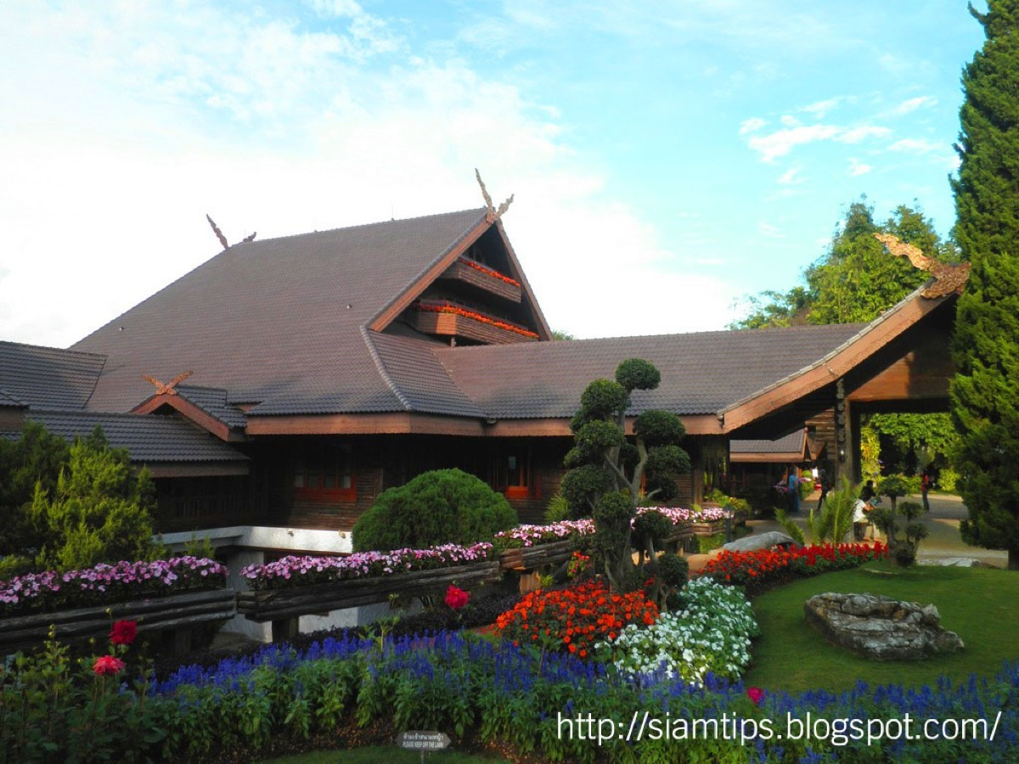
Notes:
Mae Fah Laung Botanical Garden Chiang Rai.

Slide 9
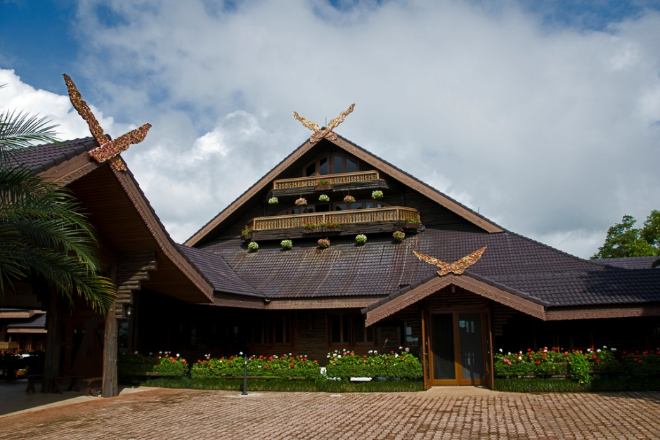
Notes:
Mae Fah Laung Botanical Garden Chiang Rai.

Slide 10
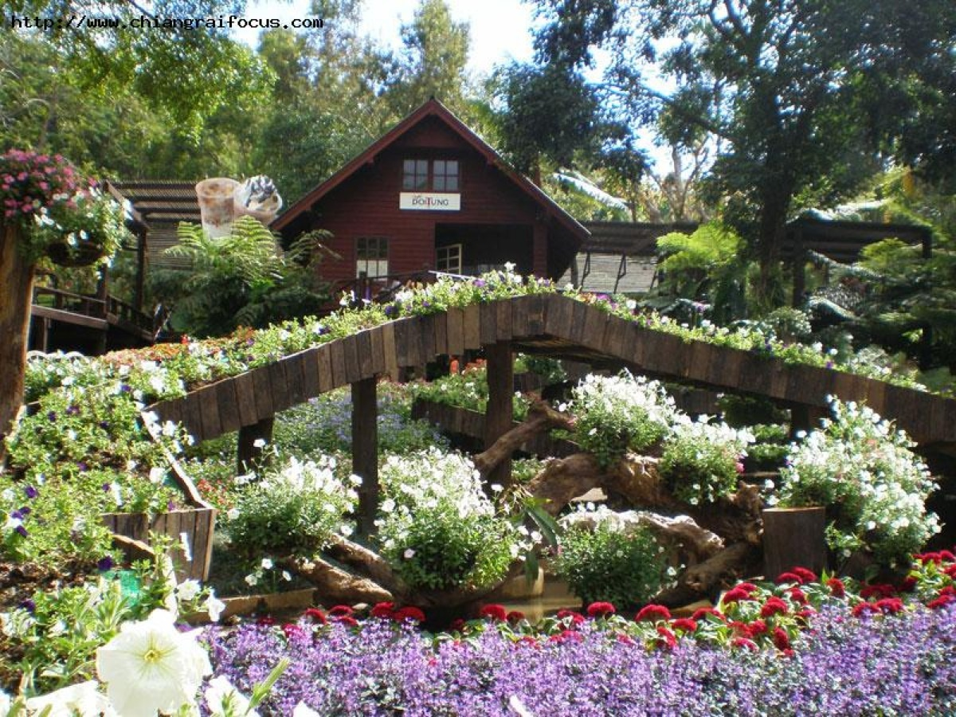
Notes:
Mae Fah Luang.- garden

Slide 11
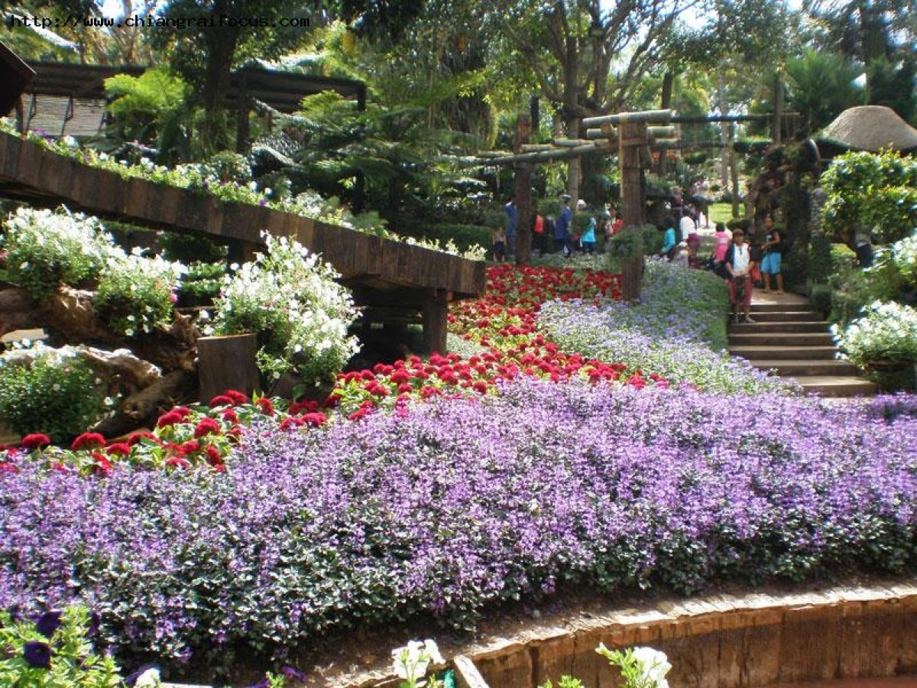
Notes:
Mae Fah Laung Botanical Garden Chiang Rai.

Slide 12
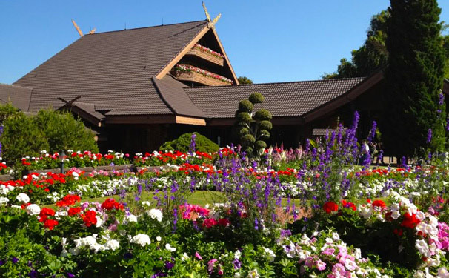
Notes:
Mae Fah Luang garden.-Thailand.

Slide 13
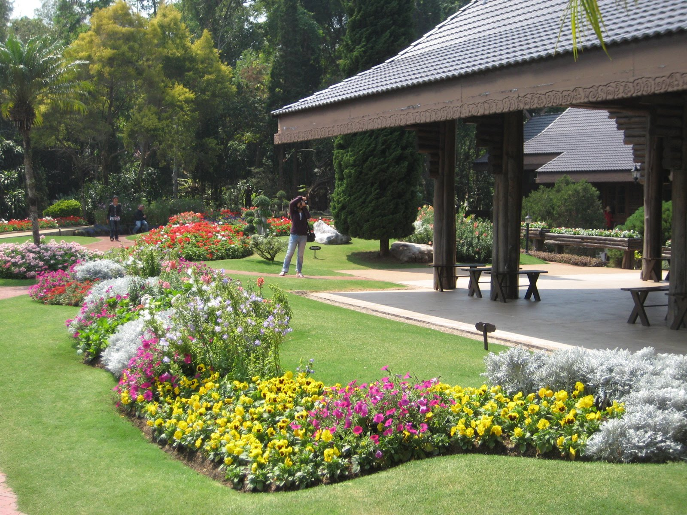
Notes:
Mae Fah Laung Botanical Garden Chiang Rai

Slide 14
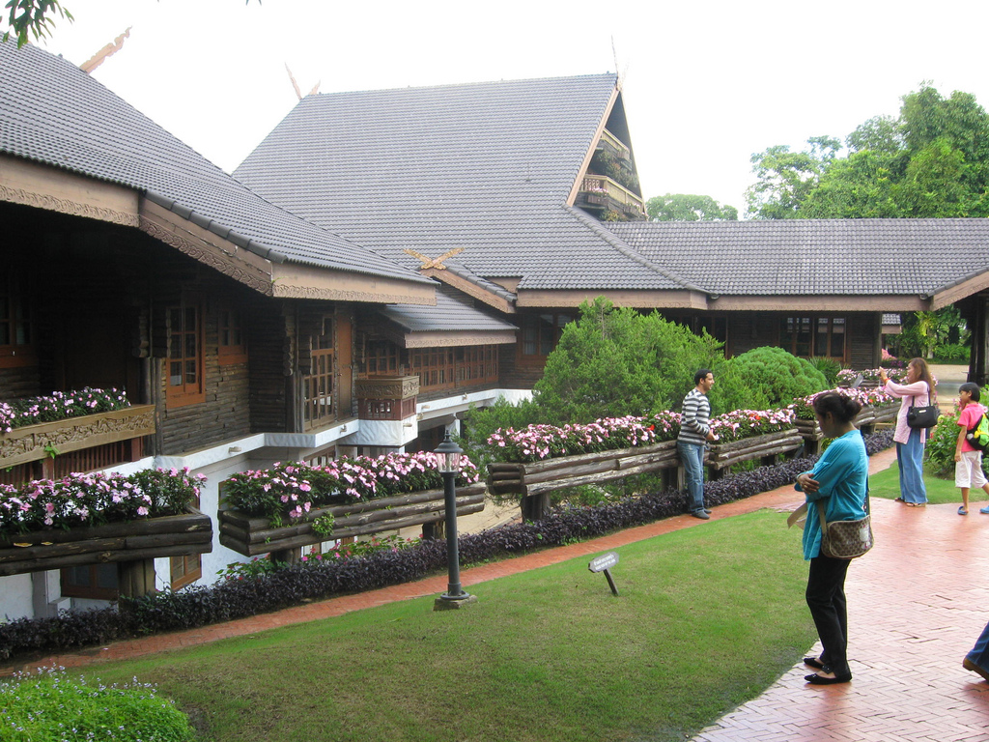
Notes:
Mae Fah Laung Botanical Garden Chiang Rai.

Slide 15
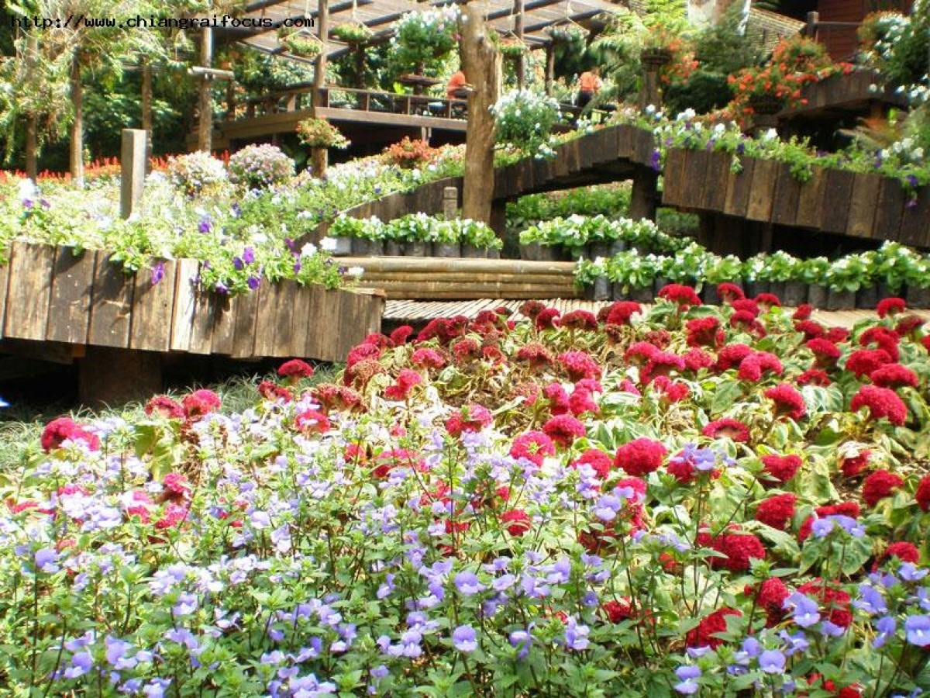
Notes:
Mae Fah Laung Botanical Garden Chiang Rai.

Slide 16
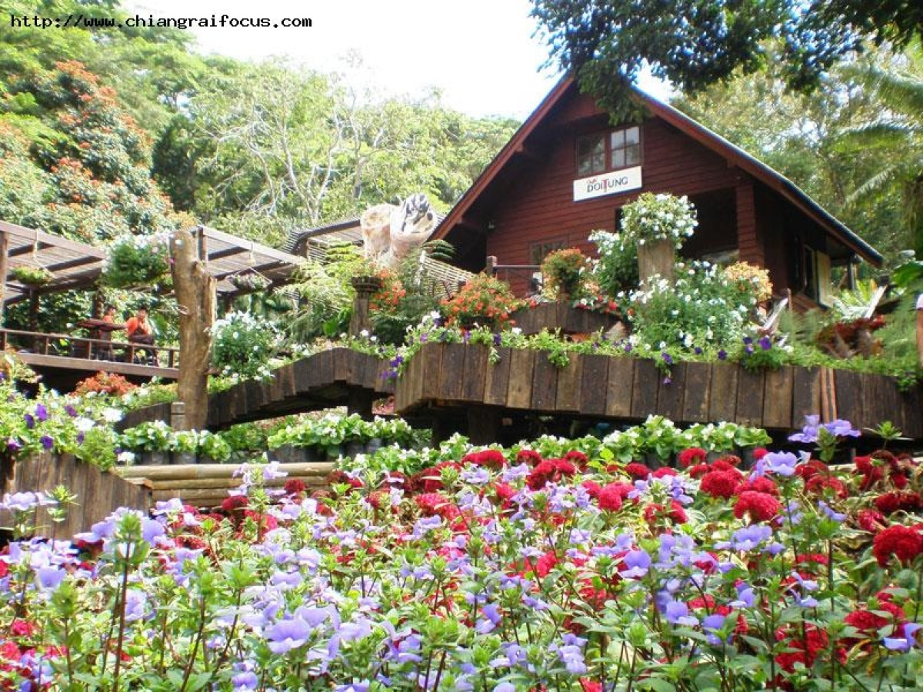
Notes:
Mae Fah Laung Botanical Garden Chiang Rai.

Slide 17
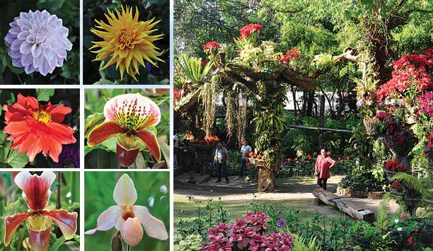

Slide 18
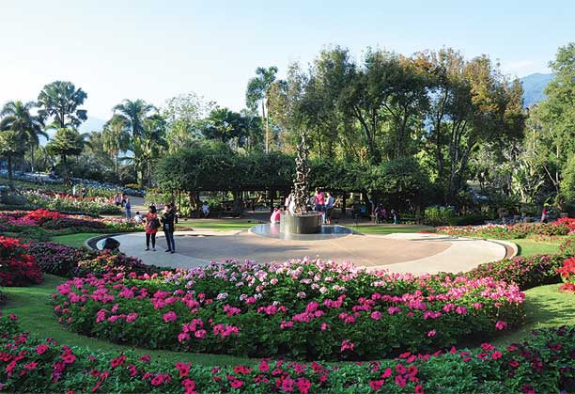

Slide 19
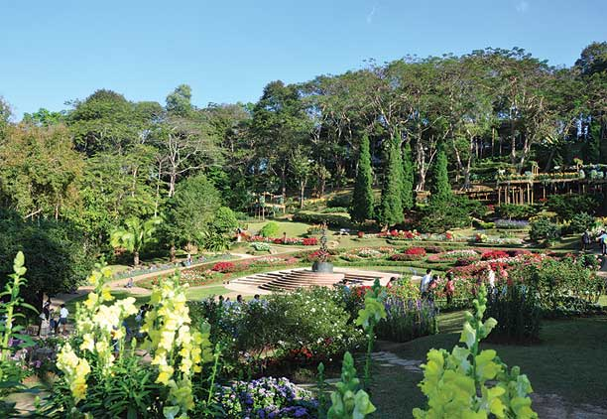

Slide 20
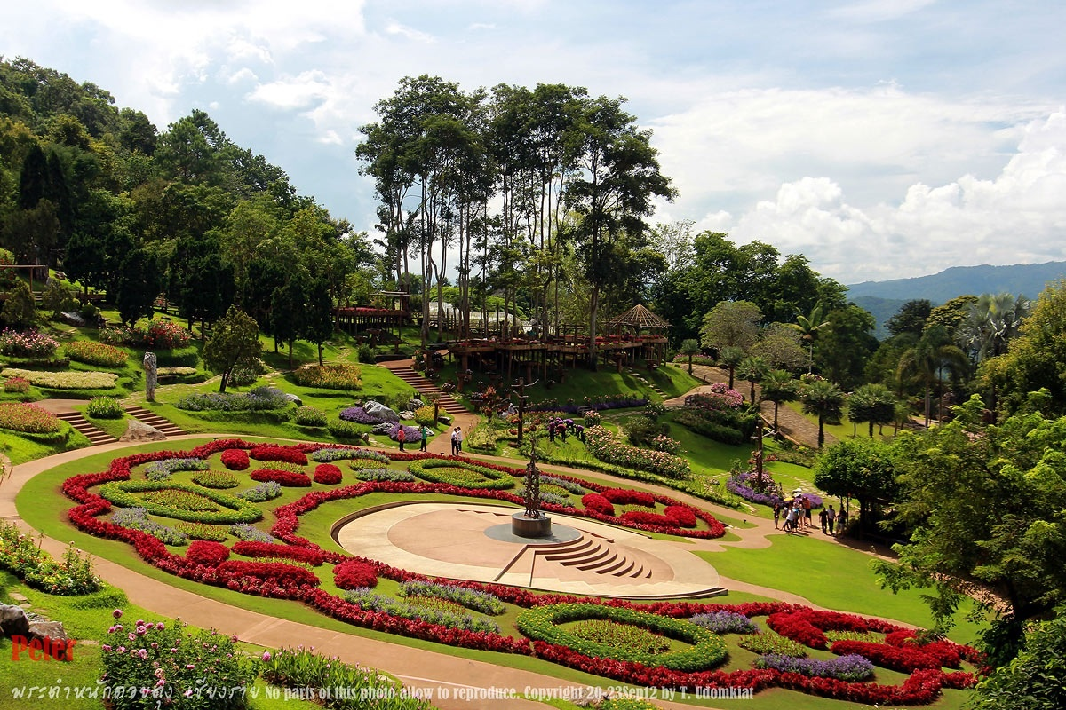
Notes:
Mae Fah Laung Botanical Garden Chiang Rai.

Slide 21

Notes:
Mae Fah Laung Botanical Garden Chiang Rai.

Slide 22

Notes:
Mae Fan Luang

Slide 23
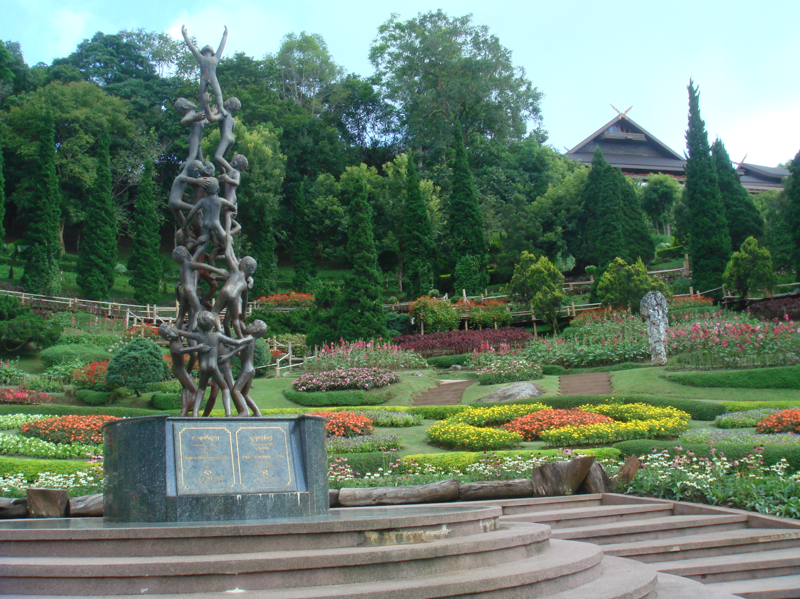
Notes:
Mae Fah Luang

Slide 24
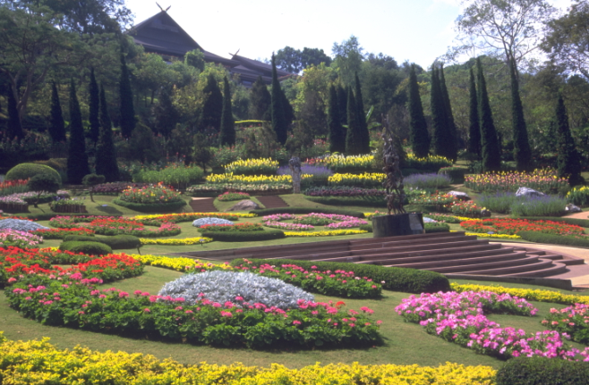
Notes:
Mae Fah Luang

Slide 25
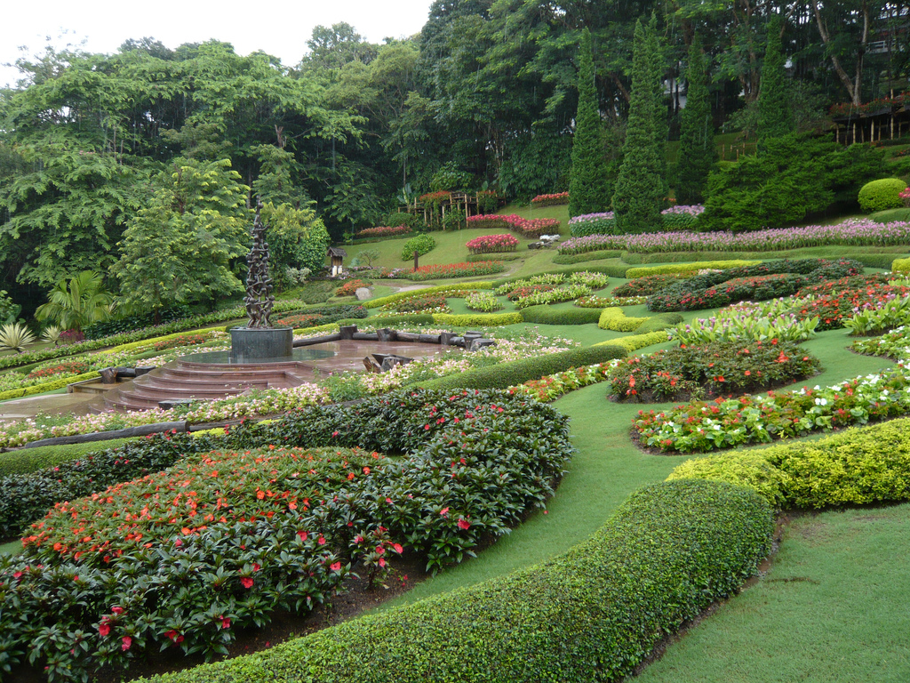
Notes:
Mae Fah Luang

Slide 26
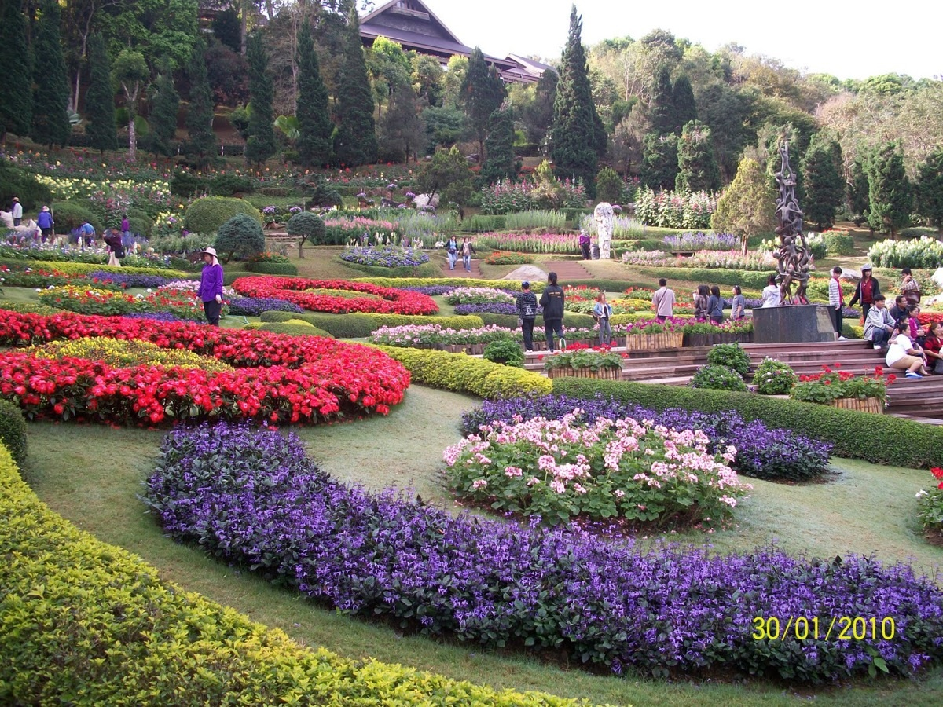
Notes:
Mae Fah Laung Botanical Garden Chiang Rai.

Slide 27
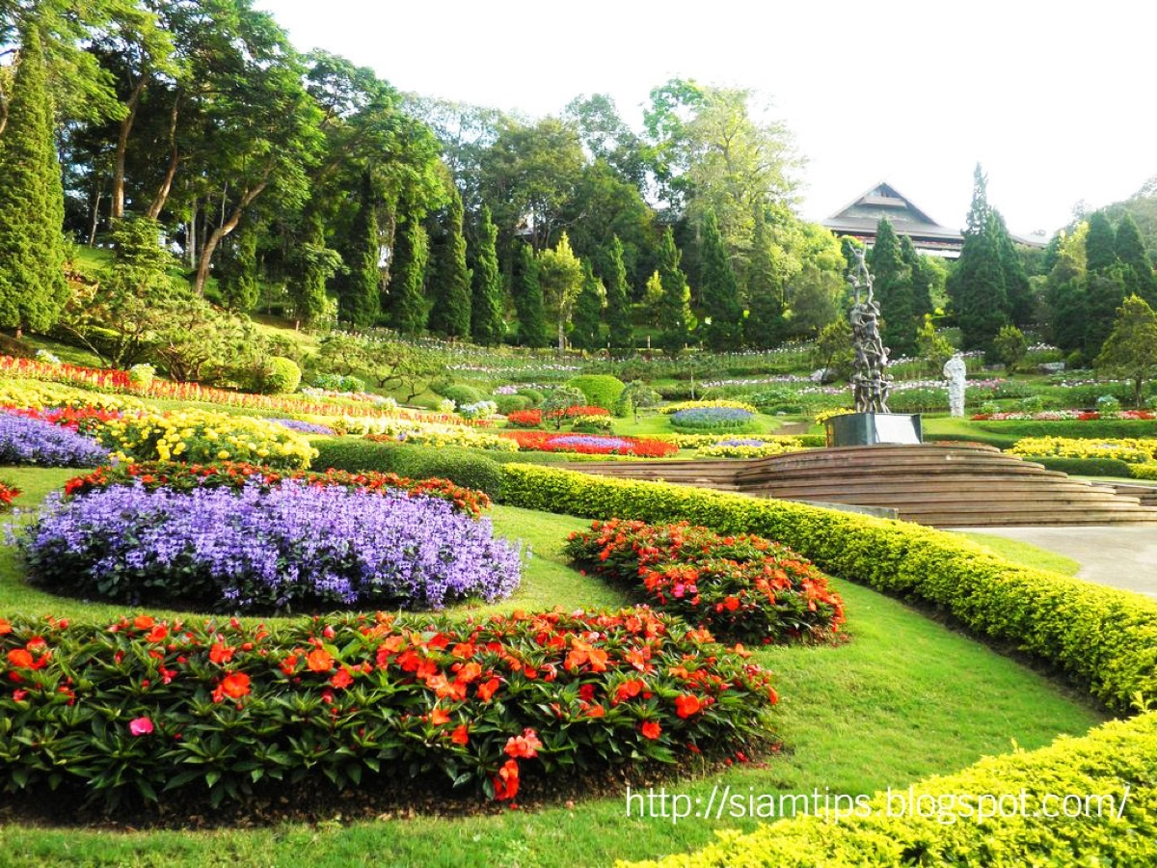
Notes:
Mae Fah Laung Botanical Garden Chiang Rai.

Slide 28
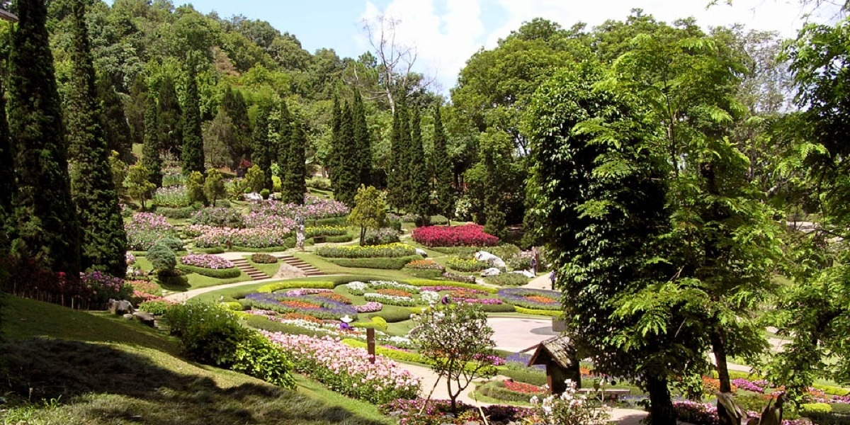
Notes:
Mae Fah Laung Botanical Garden Chiang Rai.

Slide 29
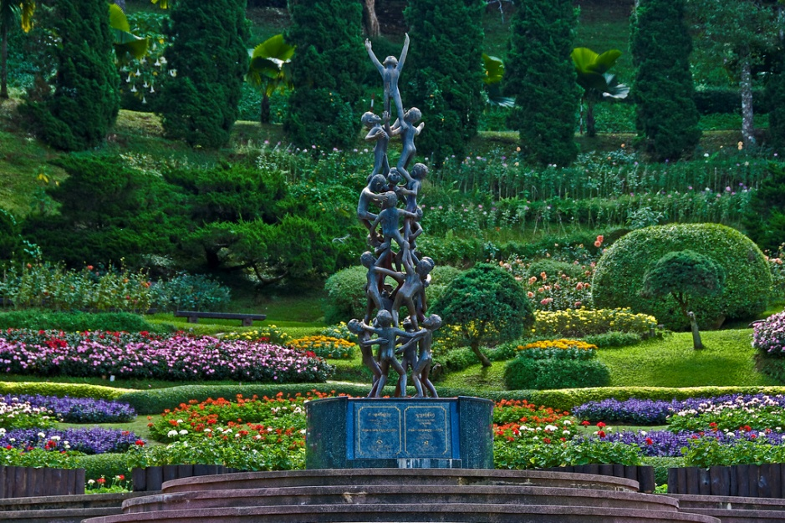
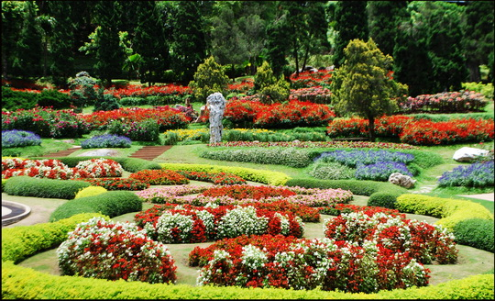
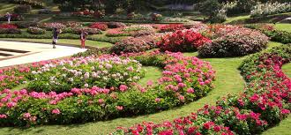
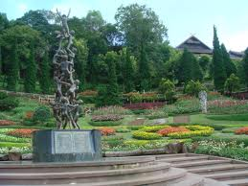
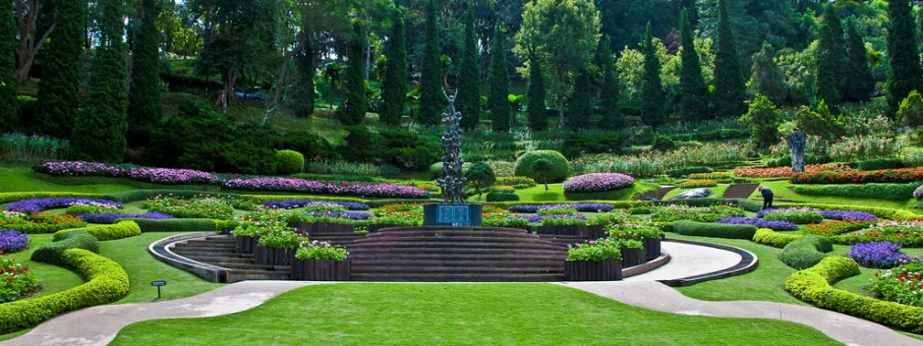
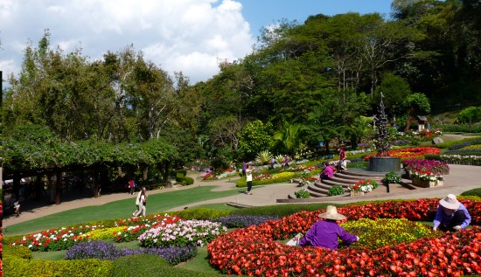
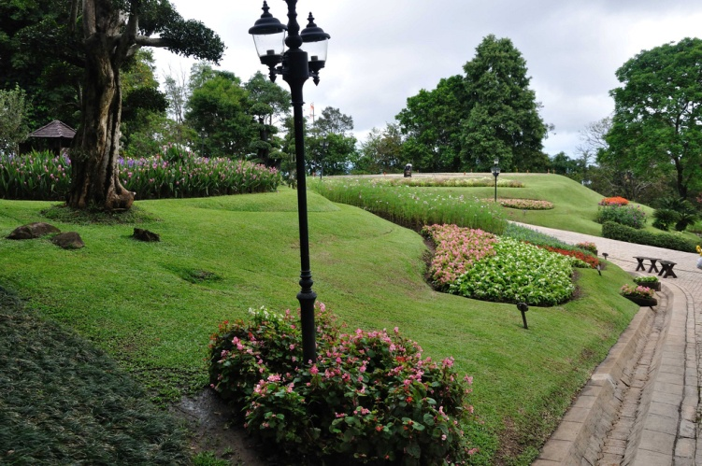

Slide 30
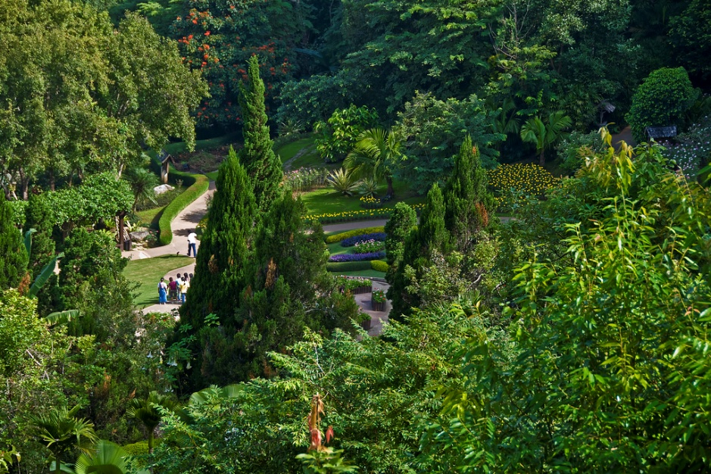
Notes:
Mae Fah Laung Botanical Garden Chiang Rai.

Slide 31
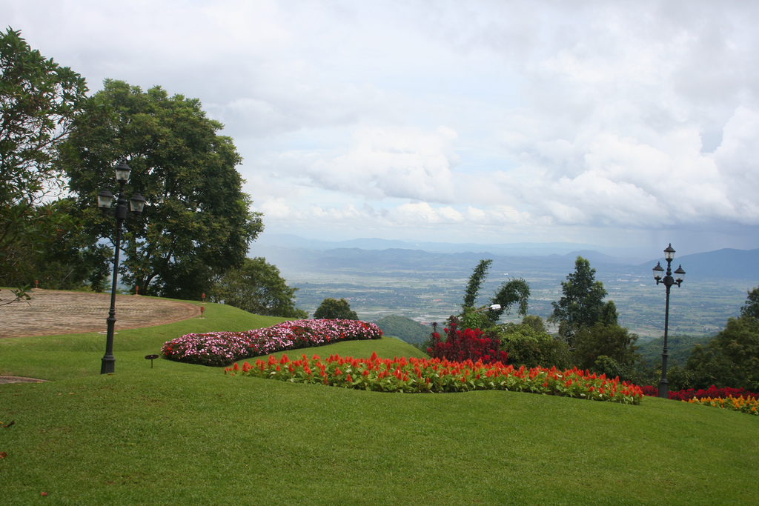
Notes:
Mae Fah Laung Botanical Garden Chiang Rai.

Slide 32
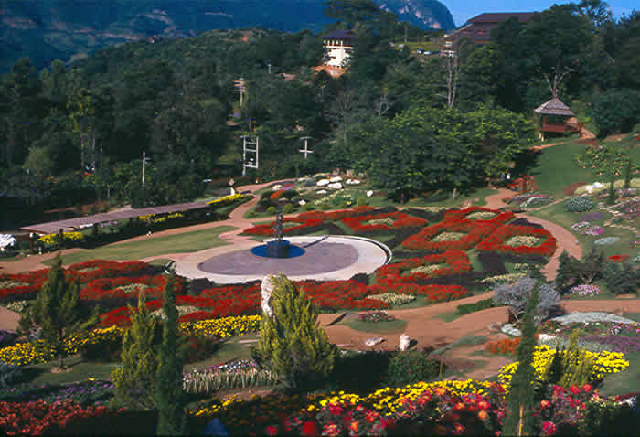
Notes:
Mae Fah Luang.- garden

Slide 33
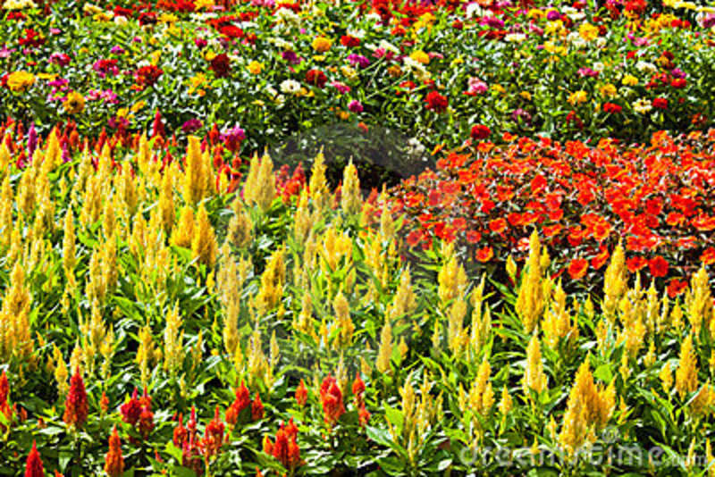
Notes:
Mae Fah Luang.- garden

Slide 34
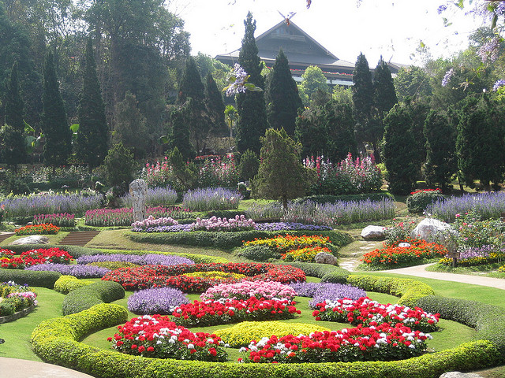
Notes:
Mae Fah Luang.- garden

Slide 35
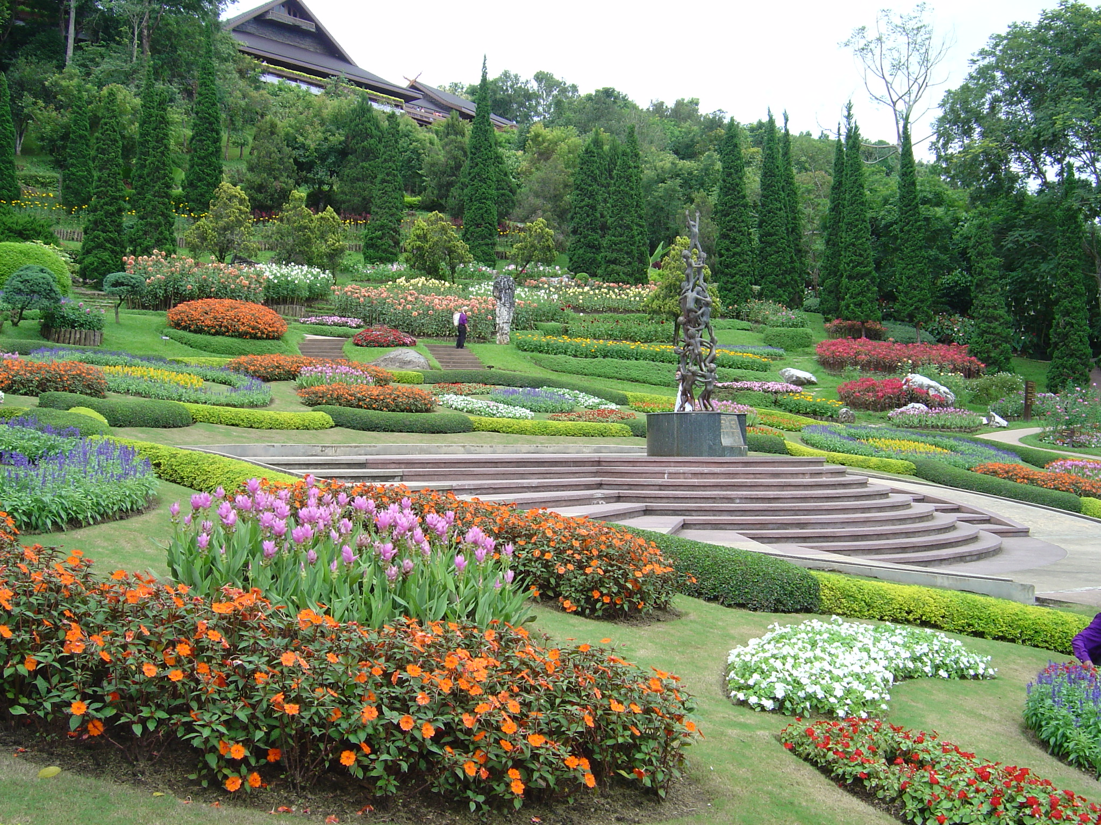
Notes:
Mae Fah Luang.- garden

Slide 36

Notes:
Mae Fah Luang.- Garden

Slide 37
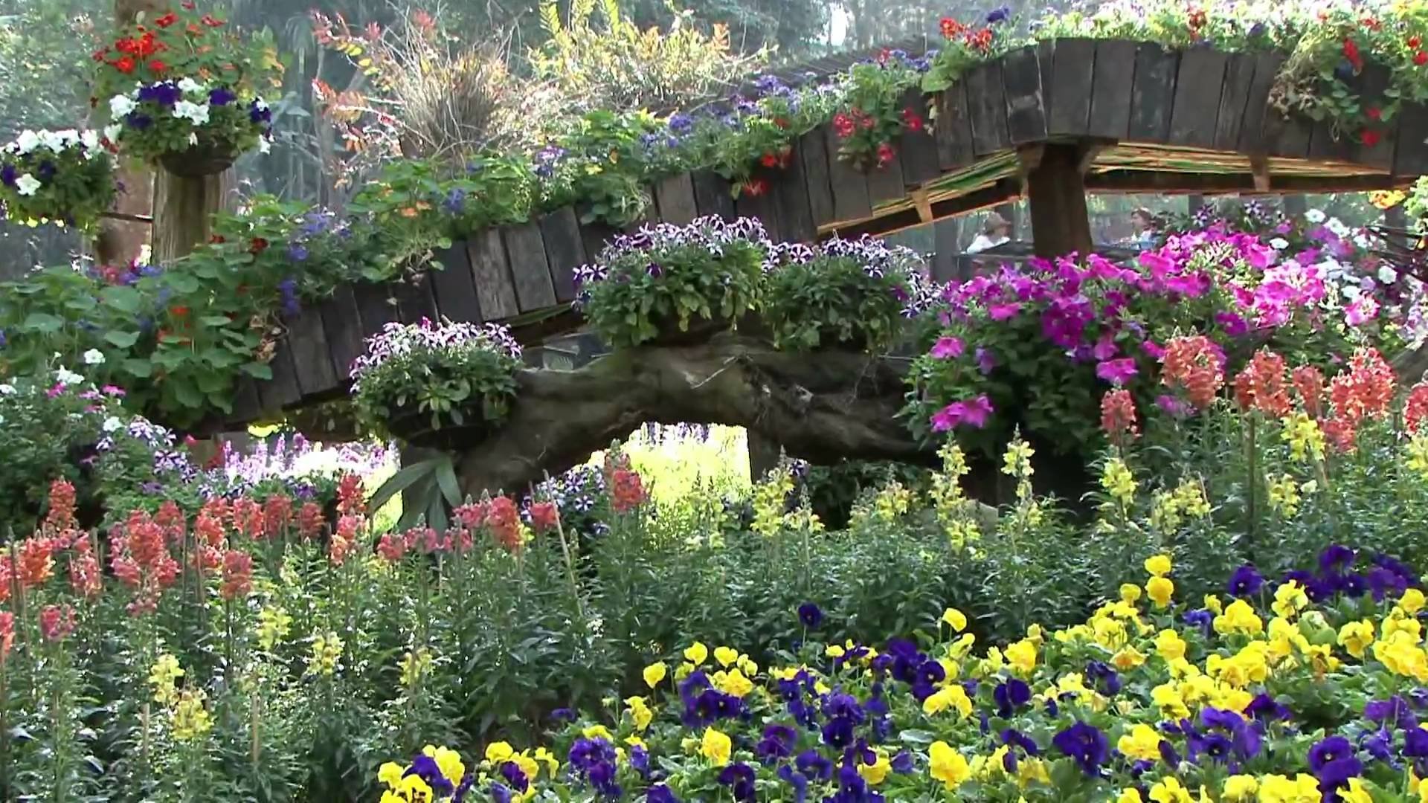
Notes:
Mae Fah Luang.- garden

Slide 38

Notes:
Mae Fah Luang Garden.

Slide 39
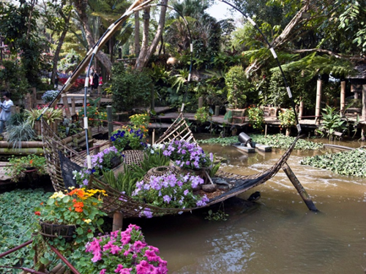
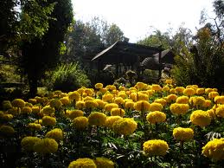
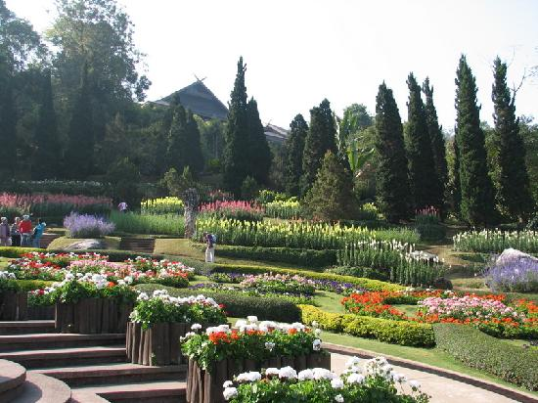
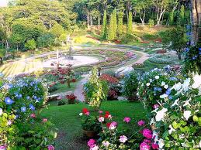
Notes:
Mae Fah Luang Garden.

Slide 40
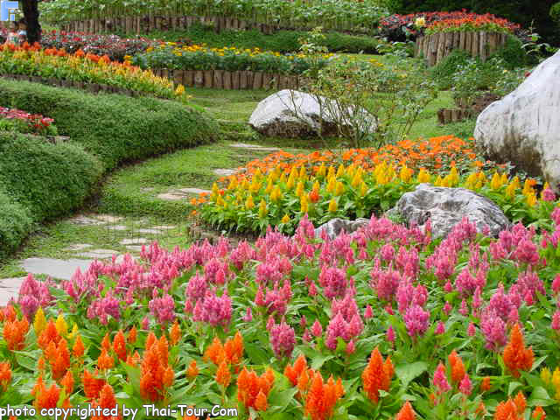
Notes:
Mae Fah Luang Garden..-Celosia

Slide 41
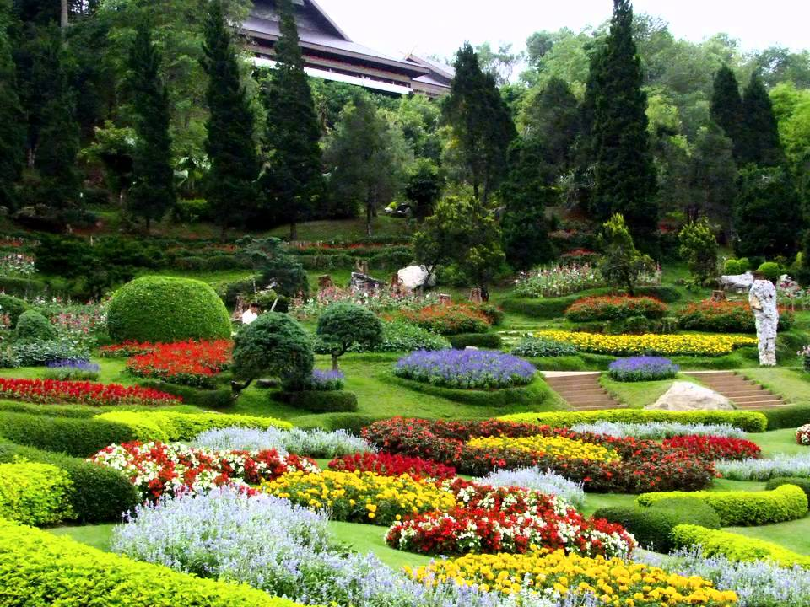
Notes:
Mae Fah Luang Garden.

Slide 42
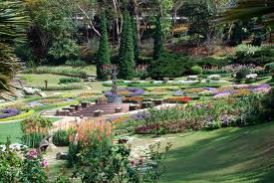
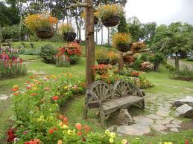
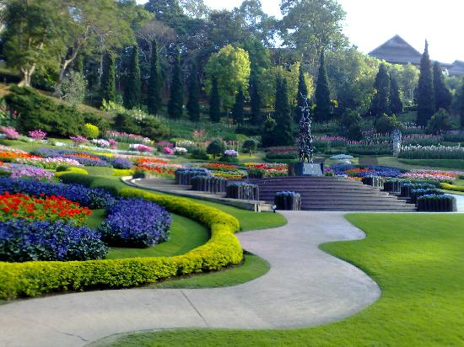
Notes:
Mae Fah Luang Garden.

Slide 43
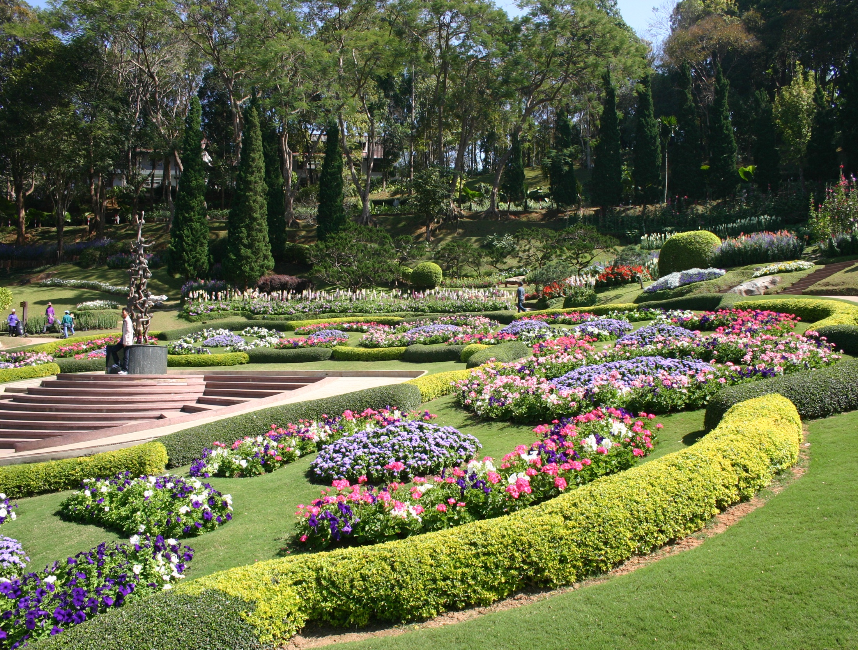
Notes:
Mae Fah Luang Garden.

Slide 44
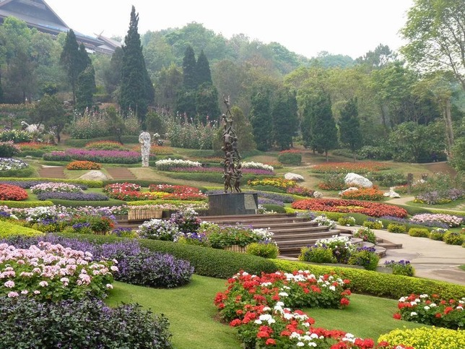
Notes:
Mae Fah Luang Garden.

Slide 45

Notes:
Mae Fah Luang Garden.

Slide 46
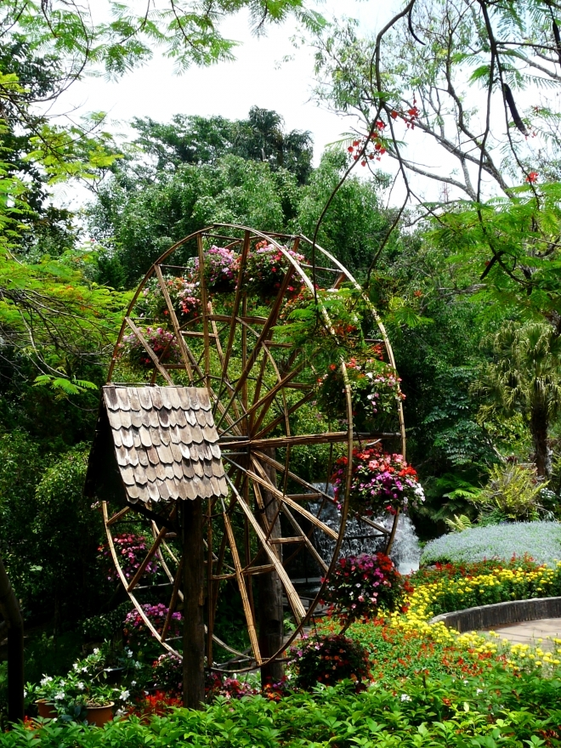
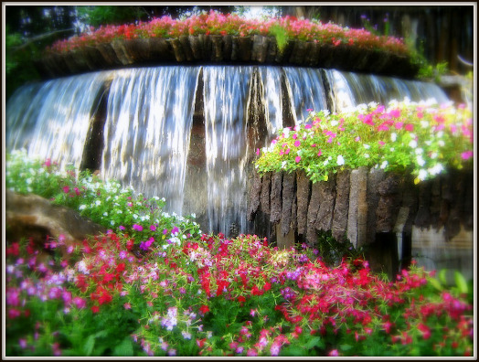
Notes:
Mae Fah Luang garden.-Thailand.

Slide 47

Notes:
Mae Fah Luang garden.-Thailand.

Slide 48
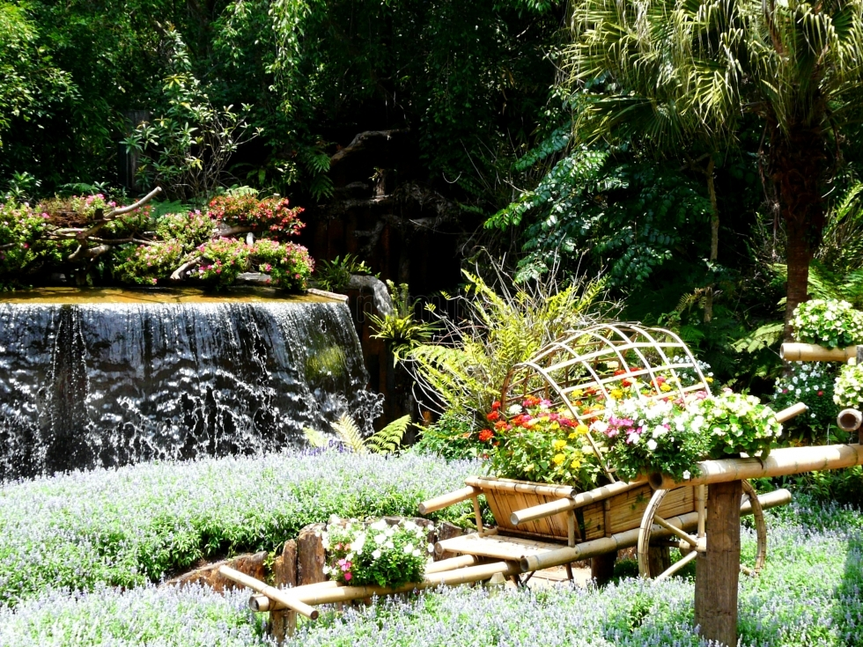
Notes:
Mae Fah Luang garden.-Thailand.

Slide 49
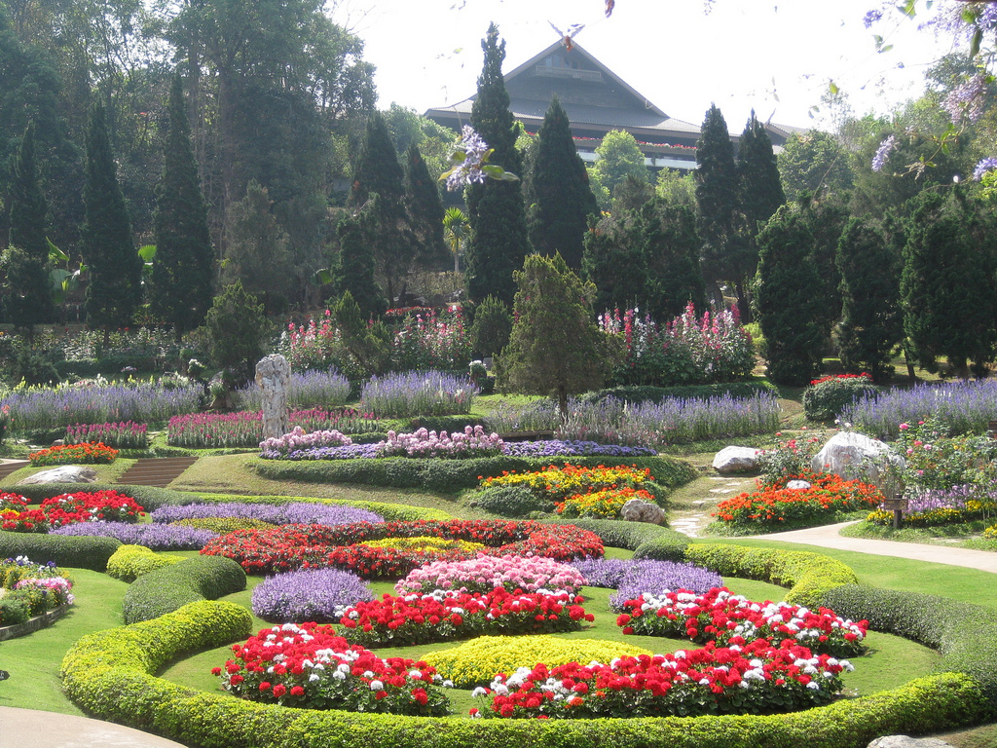
Notes:
Mae Fah Luang garden.-Thailand.

Slide 50
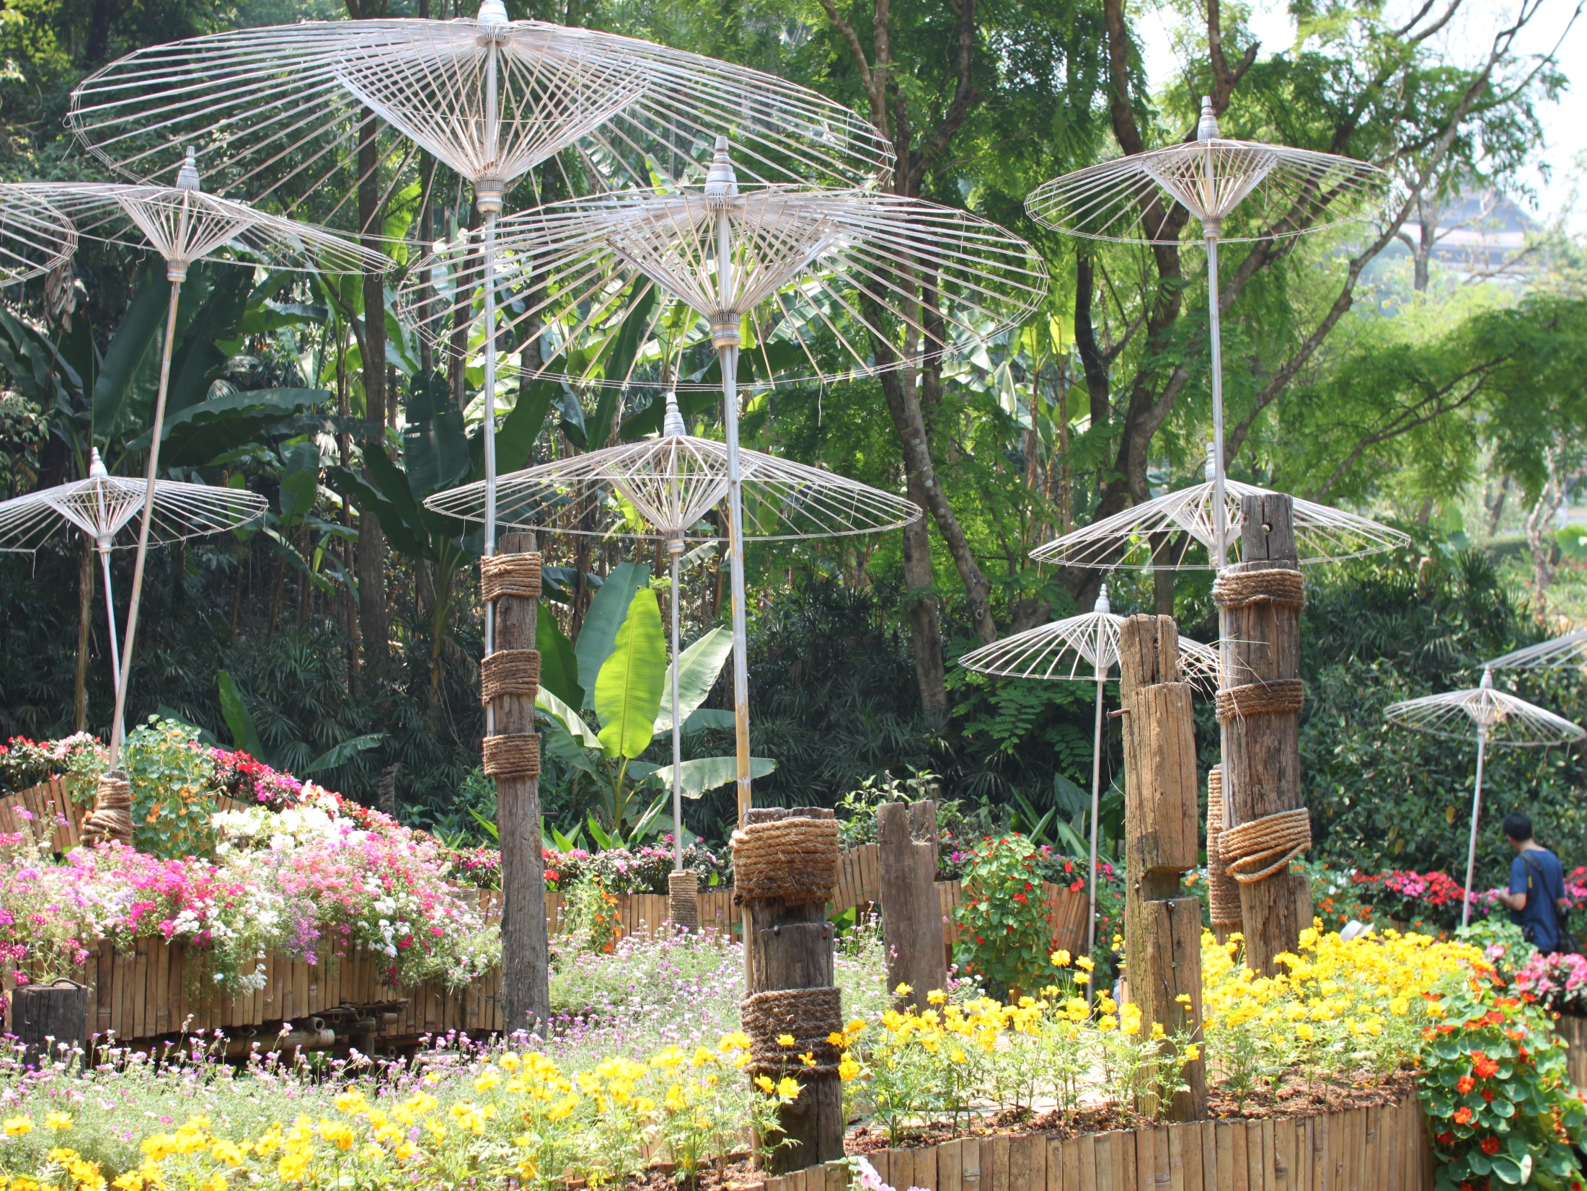
Notes:
Mae Fah Luang garden.-Thailand.

Slide 51
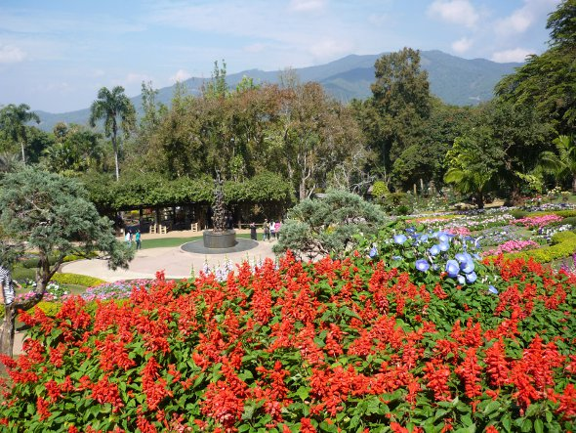
Notes:
Mae Fah Luang garden.-Thailand..-Salvia

Slide 52

Notes:
Mae Fah Luang garden.-Thailand.

Slide 53

Notes:
Mae Fah Luang garden.-Thailand.

Slide 54
Notes:
Mae Fah Laung Botanical Garden Chiang Rai

Slide 55

Notes:
Mae Fah Laung Botanical Garden Chiang Rai

Slide 56

Notes:
Mae Fah Laung Botanical Garden Chiang Rai

Slide 57

Notes:
Mae Fah Laung Botanical Garden Chiang Rai

Slide 58
Notes:
Mae Fah Laung Botanical Garden Chiang Rai

Slide 59

Notes:
Mae Fah Laung Botanical Garden Chiang Rai

Slide 60

Notes:
Mae Fah Laung Botanical Garden Chiang Rai

Slide 61

Notes:
Mae Fah Laung Botanical Garden Chiang Rai

Slide 62
Notes:
Mae Fah Laung Botanical Garden Chiang Rai

Slide 63

Notes:
Mae Fah Laung Botanical Garden Chiang Rai

Slide 64

Notes:
Mae Fah Laung Botanical Garden Chiang Rai

Slide 65

Notes:
Mae Fah Laung Botanical Garden Chiang Rai

Slide 66

Notes:
Mae Fah Laung Botanical Garden Chiang Rai

Slide 67

Notes:
Mae Fah Laung Botanical Garden Chiang Rai

Slide 68

Notes:
Mae Fah Laung Botanical Garden Chiang Rai

Slide 69

Notes:
Mae Fah Laung Botanical Garden Chiang Rai

Slide 70

Notes:
Mae Fah Laung Botanical Garden Chiang Rai

Slide 71

Notes:
Mae Fah Laung Botanical Garden Chiang Rai

Slide 72

Notes:
Mae Fah Laung Botanical Garden Chiang Rai

Slide 73

Notes:
Mae Fah Laung Botanical Garden Chiang Rai

Slide 74

Notes:
Mae Fah Laung Botanical Garden Chiang Rai

Slide 75

Notes:
Mae Fah Laung Botanical Garden Chiang Rai

Slide 76

Notes:
Mae Fah Laung Botanical Garden Chiang Rai

Slide 77

Notes:
Mae Fah Laung Botanical Garden Chiang Rai

Slide 78

Notes:
Mae Fah Laung Botanical Garden Chiang Rai

Slide 79
Notes:
Mae Fah Laung Botanical Garden Chiang Rai

Slide 80

Notes:
Mae Fah Laung Botanical Garden Chiang Rai

Slide 81

Notes:
Mae Fah Laung Botanical Garden Chiang Rai

Slide 82

Notes:
Mae Fah Laung Botanical Garden Chiang Rai

Slide 83

Notes:
Mae Fah Laung Botanical Garden Chiang Rai

Slide 84
Notes:
Mae Fah Luang Gardens

Slide 85

Notes:
Mae Fah Luang Gardens

Slide 86

Notes:
Mae Fah Laung Botanical Garden Chiang Rai

Slide 87

Notes:
Mae Fah Laung Botanical Garden Chiang Rai

Slide 88

Notes:
Mae Fah Luang Gardens .-Brunfelsia

Slide 89

Notes:
Mae Fah Luang Gardens .-Coffe Shop

Slide 90

Notes:
Mae Fah Luang Gardens .-Orquidea

Slide 91

Notes:
Mae Fah Luang Gardens

Slide 92

Notes:
Mae Fah Luang Gardens

Slide 93

Notes:
Mae Fah Luang Gardens

Slide 94

Notes:
Mae Fah Luang Gardens

Slide 95

Notes:
Mae Fah Luang Gardens

Slide 96

Notes:
Mae Fah Luang Gardens

Slide 97

Notes:
Mae Fah Luang Gardens

Slide 98

Notes:
Mae Fah Luang Gardens

Slide 99

Notes:
Mae Fah Luang Gardens

Slide 100

Notes:
Mae Fah Luang Gardens

Slide 101

Notes:
Mae Fah Luang Gardens

Slide 102

Notes:
Mae Fah Luang Gardens

Slide 103

Notes:
Mae Fah Luang Gardens .-Chaenomeles speciosa

Slide 104

Notes:
Mae Fah Luang Gardens .-Alstroemeria aurantiaca

Slide 105

Notes:
Mae Fah Luang Gardens

Slide 106

Notes:
Mae Fah Luang Gardens

Slide 107

Notes:
Mae Fah Luang Gardens

Slide 108

Notes:
Mae Fah Luang Gardens

Slide 109

Notes:
Mae Fah Laung Botanical Garden Chiang Rai

Slide 110

Notes:
Mae Fah Luang Gardens

Slide 111

Notes:
Mae Fah Luang Gardens

Slide 112

Notes:
Mae Fah Luang Gardens

Slide 113

Notes:
Mae Fah Laung Botanical Garden Chiang Rai

Slide 114

Notes:
Mae Fah Luang Gardens

Slide 115

Notes:
Mae Fah Luang Gardens

Slide 116

Notes:
Mae Fah Luang Gardens

Slide 117

Notes:
Mae Fah Luang Gardens

Slide 118

Notes:
Mae Fah Luang Gardens

Slide 119

Notes:
Mae Fah Luang Gardens

Slide 120

Notes:
Mae Fah Luang Gardens

Slide 121

Notes:
Mae Fah Laung Botanical Garden Chiang Rai

Slide 122

Notes:
Mae Fah Luang Gardens

Slide 123

Notes:
Mae Fah Luang Gardens

